Slide 1
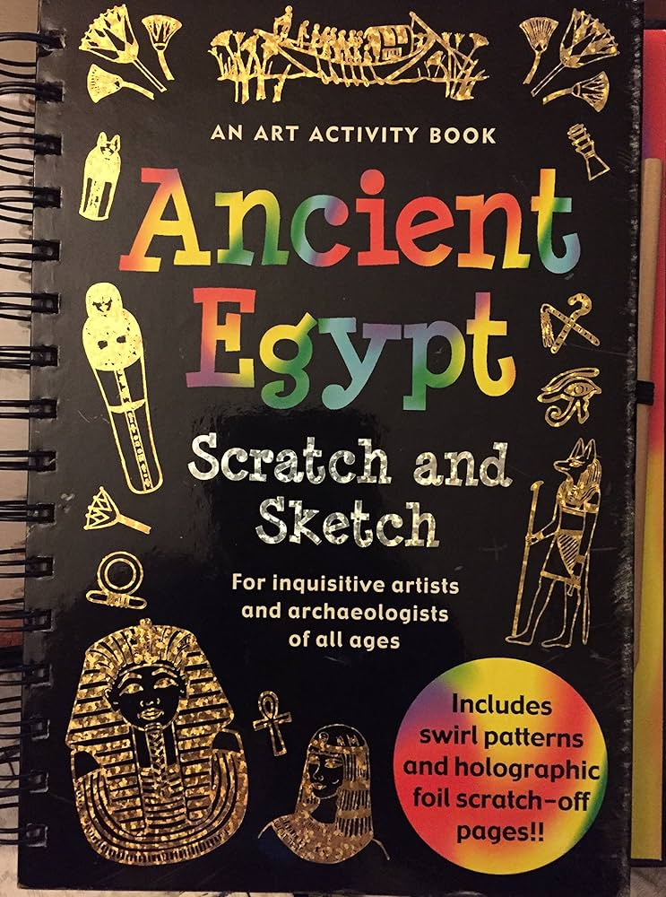

Slide 2
كنوز مصر الخفية — دليل سياحي إلكتروني
مشروع لمسابقة مواقع الويب 2025/2026: موقع يسلّط الضوء على أماكن أثرية وطبيعية محلية غير معروفة لجمهور واسع، بتصميم عصري وتقنيات أداء عالية.

Slide 3
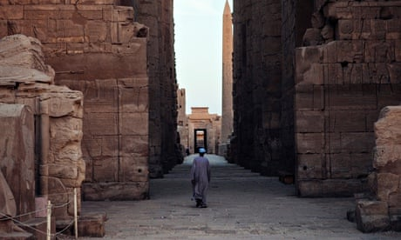


Slide 4
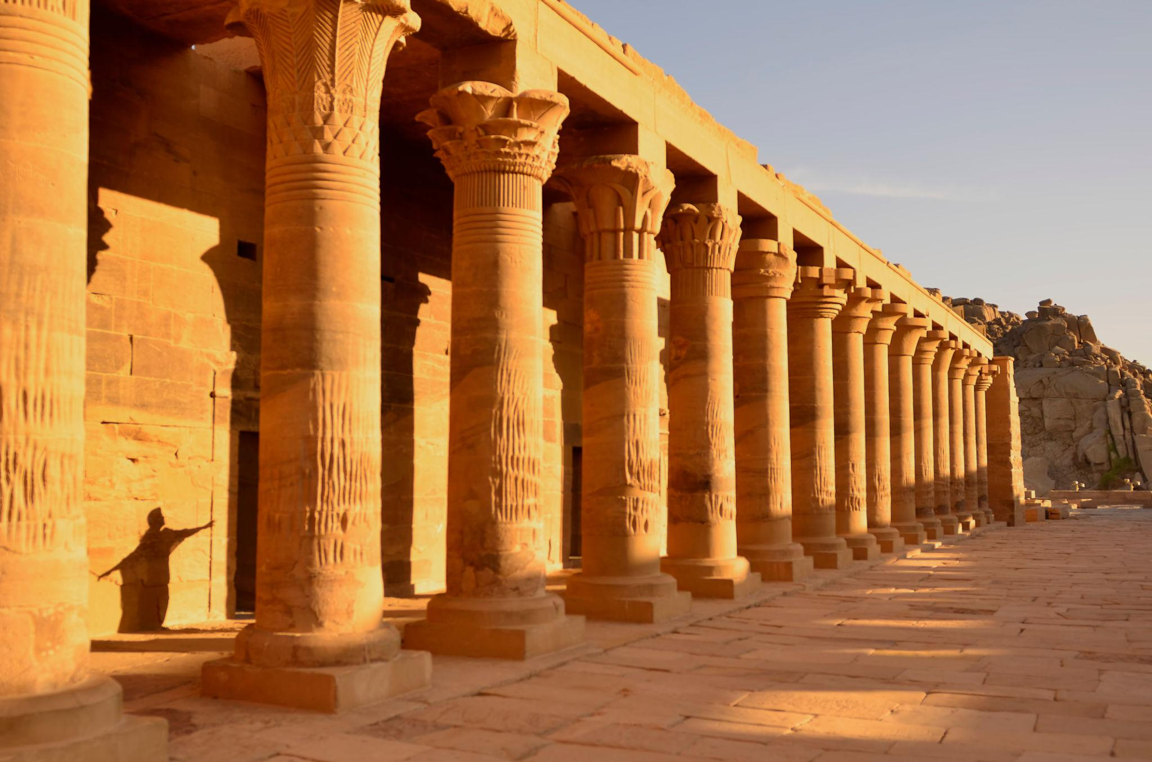
لماذا الأماكن الخفية؟
قيمة محلية واحترافية
هدف تعليمي
زاوية مميزة
محتوى محلي أصيل مصاحب بتصميم على مستوى مواقع عالمية — الجمع بين الأصالة والجودة.
تنمية وعي الطلاب بالتراث وربط المحتوى بالمناهج: جغرافيا، تاريخ وعلوم بيئية.
نركز على مواقع لا يعرفها 90% من السكان المحليين — قيمة فريدة تثير الفضول وتدعم السياحة المجتمعية.

Slide 5
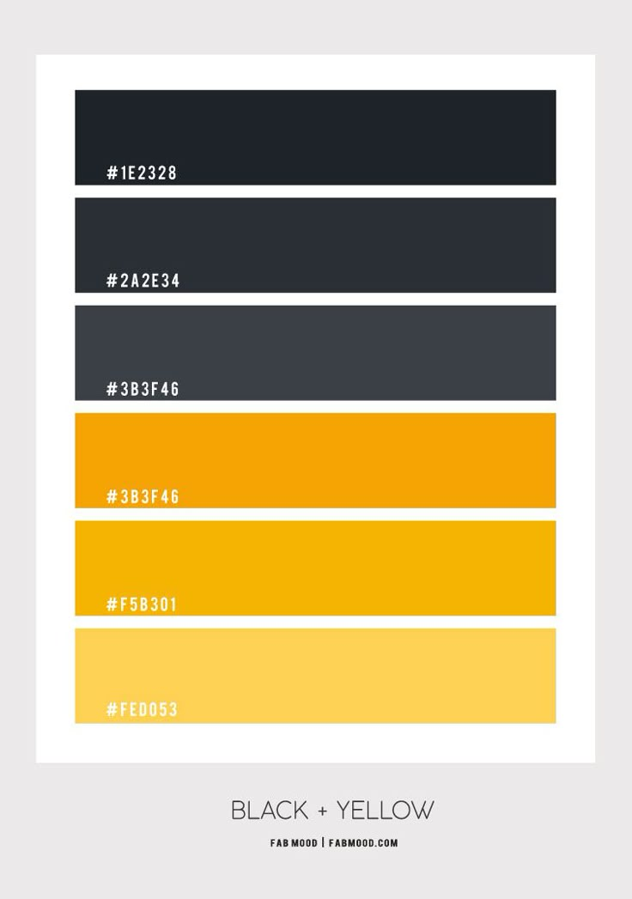
هوية التصميم واللوحة البصرية
نظام ألوان للمشروع: استخدام الألوان الأساسية للتأكيد: #DCFF50 (تفتيح وتركيز)، و#141414 للخلفية والنصوص الرئيسية. نمط بصري مستوحى من مصر القديمة مع نهج عصري وموحد.
التخطيط
الخطوط
Grid غير متماثل، هرمية بصرية واضحة، ومساحات بيضاء واسعة لراحة العين.
Amiri للعناوين — طابع عربي كلاسيكي. Cairo للنص — وضوح للقراءة. حدّ أقصى خطان.

Slide 6
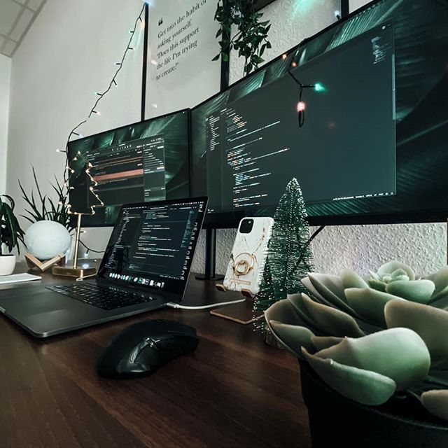
التقنيات الأساسية
HTML5: هيكل دلالي، دعم RTL ومرونة للوصول
CSS3: Grid, Flexbox, animations — كل الحركات خفيفة وسريعة
Vanilla JavaScript (ES6+): تفاعلات خفيفة دون مكتبات خارجية
Intersection Observer API: تحسين الأداء وتنشيط الانيميشن عند الظهور

Slide 7


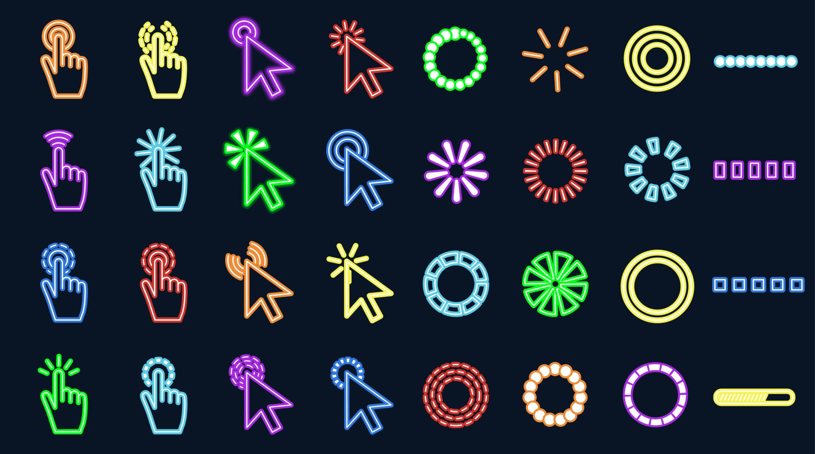


ميزات أداء وتجربة المستخدم
سرعة تحميل
صفر مكتبات خارجية، ملفات خفيفة ومحمّلة كسيناريوهات ذكية.
تجربة مميزة
Cursor ذهبي مخصّص، Parallax ثلاثي الأبعاد على الكروت لمؤثر عصري جذاب.
انيميشن للأرقام
الأرقام تتحسب عند الظهور باستخدام Intersection Observer لعنصر بصري تفاعلي.

Slide 8
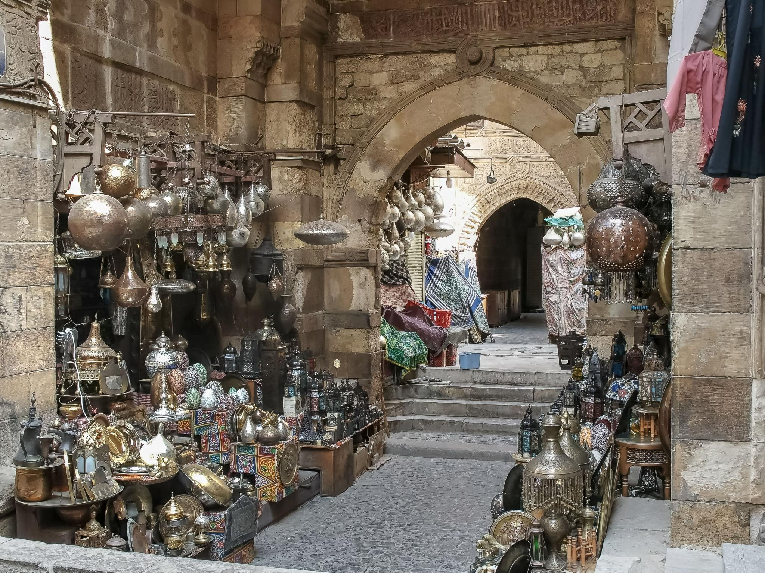
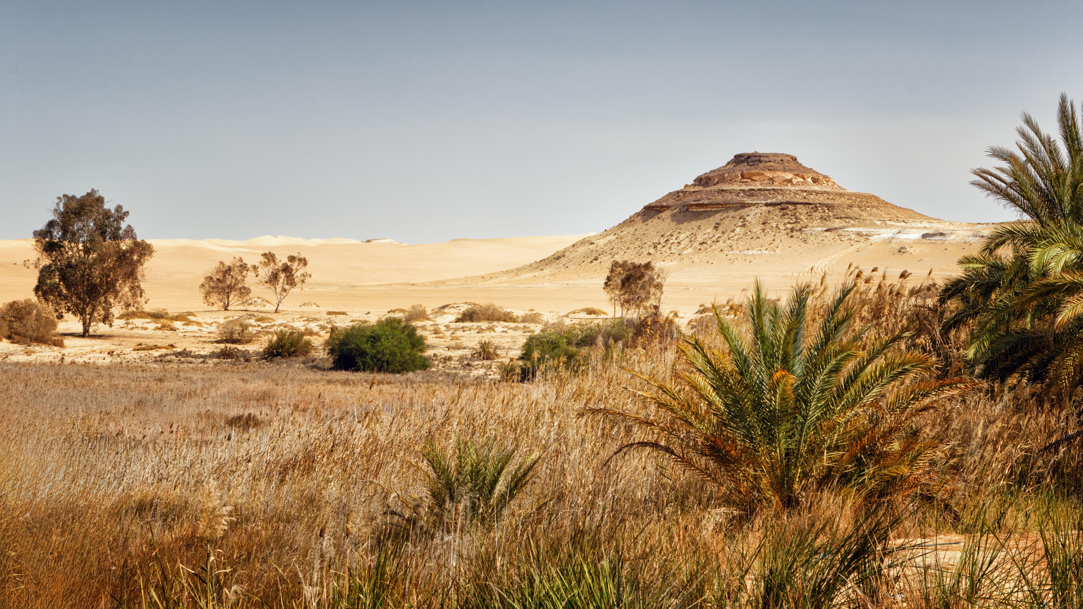
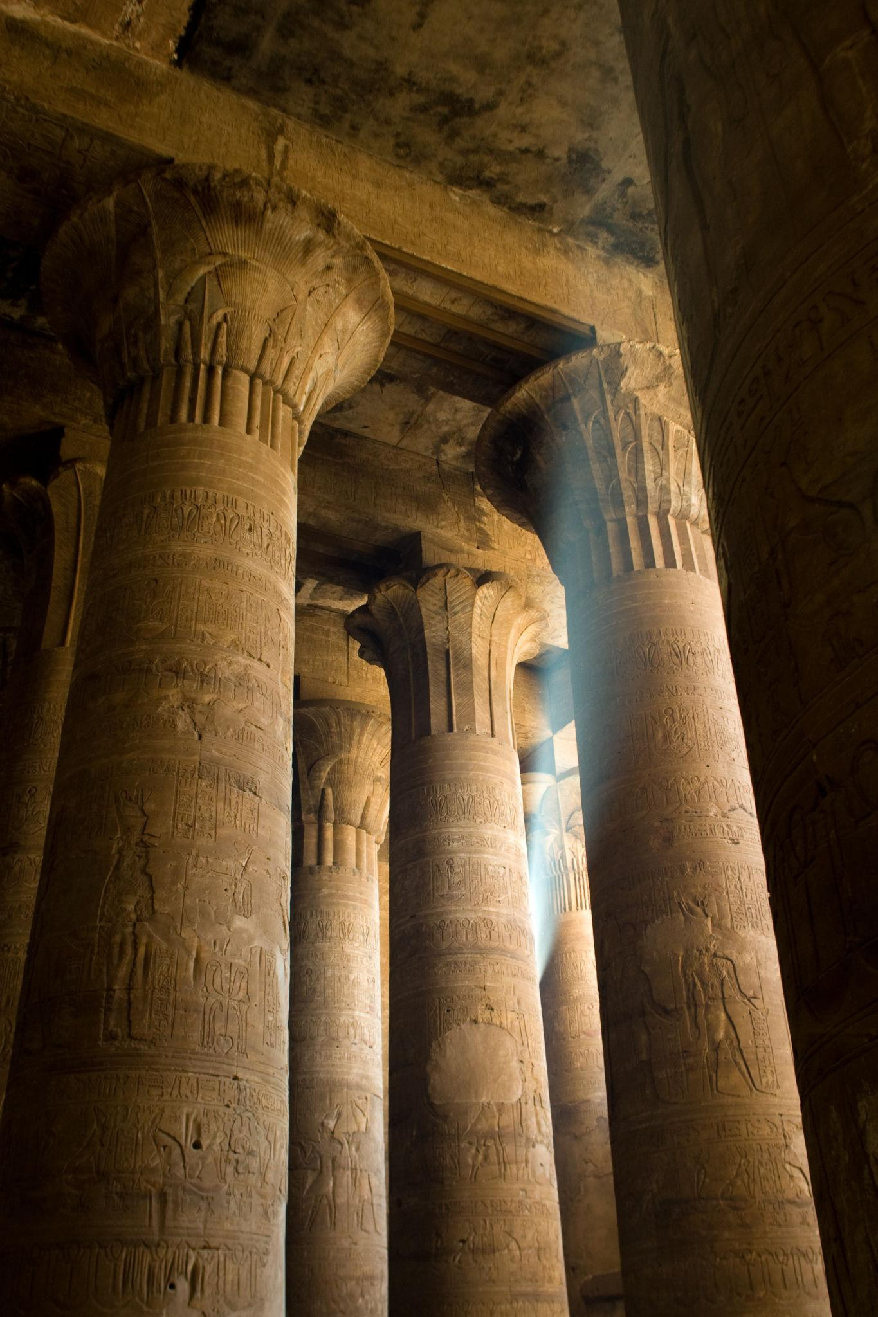
محتوى محلي مرجعي
سوق تراثي
واحة مخفية
معبد مهجور
قصص السكان المحليين، مأكولات شعبية، وروابط بمشاريع تعليمية.
معلومات بيئية، أنواع محلية، وإرشادات الحفاظ على الطبيعة.
وصف موجز، تاريخ محلي، إحداثيات جغرافية وأنشطة ميدانية مقترحة للطالب.

Slide 9

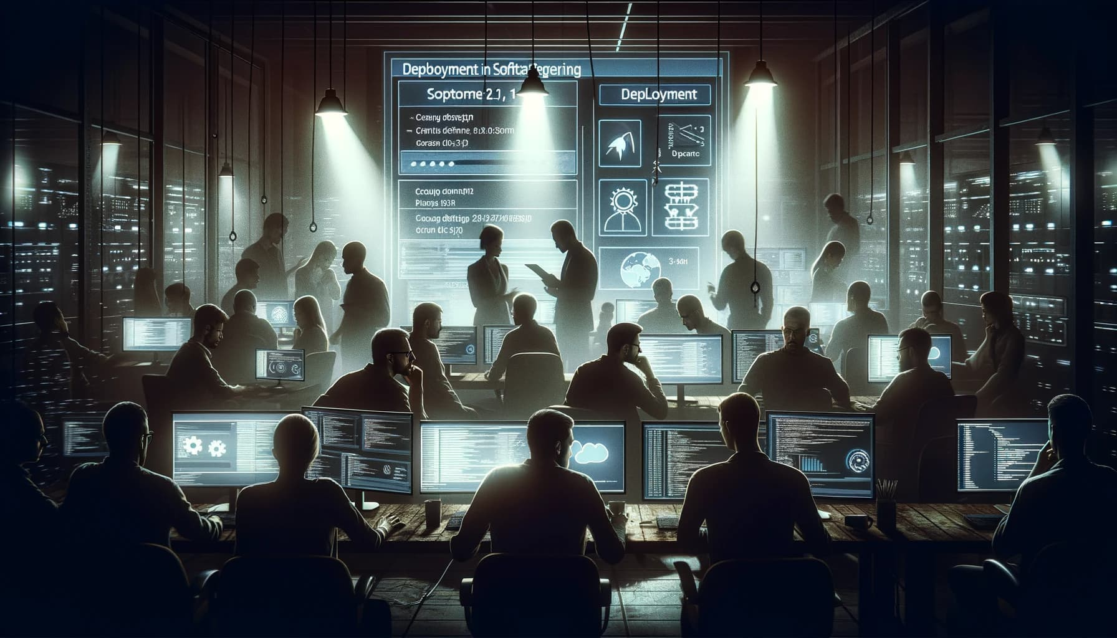
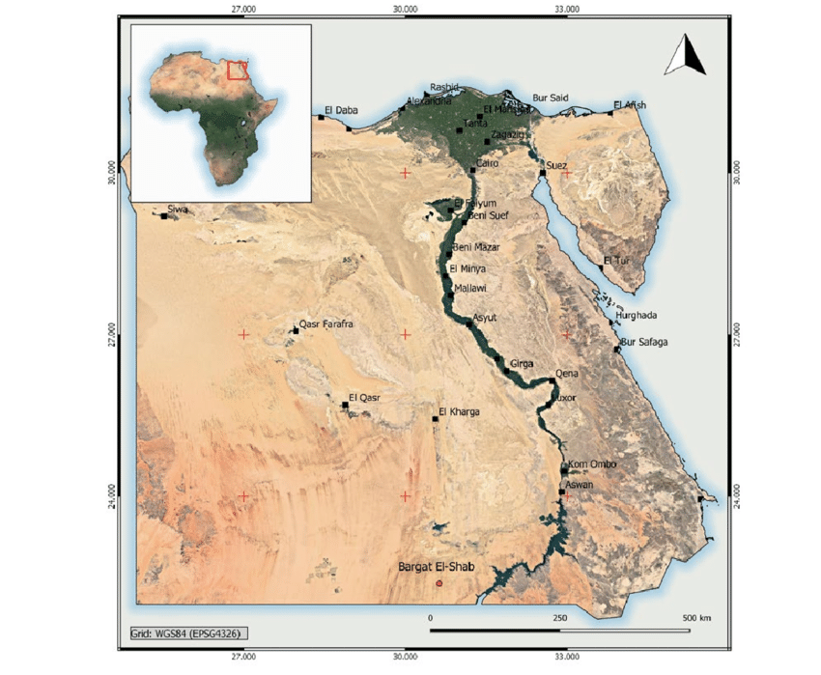
إطلاق محسن
تصميم تفاعلي
بحث ميداني
منهجية العمل: بحث ميداني لتوثيق المواقع → تصميم بصري وتفاعلي يربط التعليم بالسياحة → إطلاق سريع مع تحسينات أداء ومقاييس تقييم.

Slide 10
معايير التحكيم وكيف نلبيها
الجودة البصرية
وضوح الفكرة
ثلاثة ألوان متناسقة، خطوط واضحة، وتباين مناسب للقراءة.
اسم واضح ومباشر "كنوز مصر الخفية" ومرفق ملف شروح موجز.
الأداء والابتكار
صفر مكتبات، انيميشن CSS، ميزات مبتكرة مثل cursor و3D parallax.

Slide 11
خريطة الطريق والمهام
أبحاث ميدانية وتوثيق: 4 أسابيع
تصميم واجهة وتجربة المستخدم: 3 أسابيع
تطوير ودمج المحتوى: 4 أسابيع
اختبارات أداء وتحسين: 2 أسبوعين
الإطلاق والتحكيم: تسليم نهائي قبل الموعد بوقت كافٍ

Slide 12
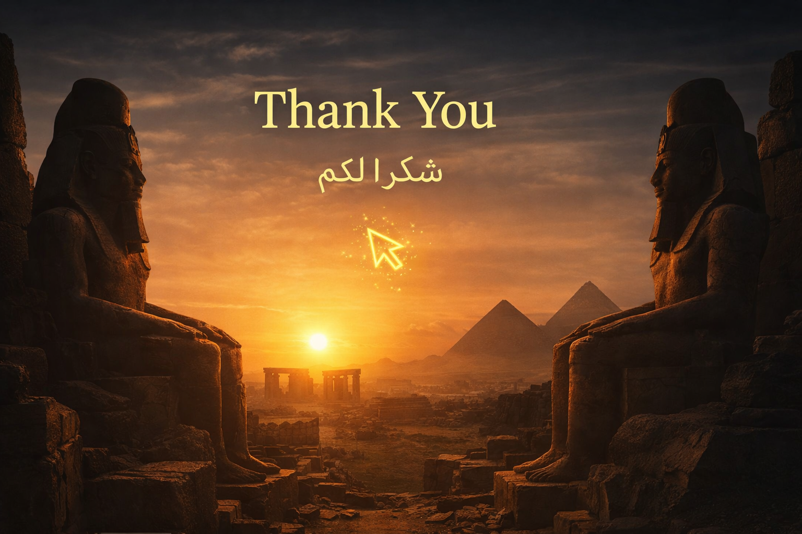

شكراً لجنة التحكيم والمرافقين. نأمل أن يرى المشروع قيمة في دمج التعليم والسياحة. الخطوات القادمة: توسيع قاعدة البيانات، شراكات محلية، وتجربة ميدانية مع طلاب المدارس.
للمزيد: تواصلوا معنا لعرض تجريبي حي وعرض كود المشروع والموارد التعليمية المرفقة.

